Slide 1
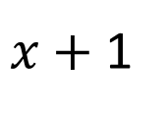
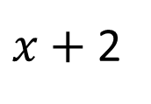

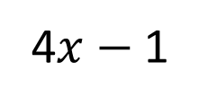
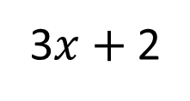
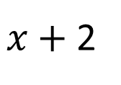


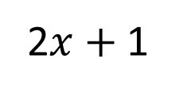


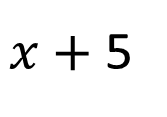

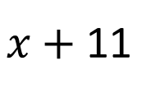

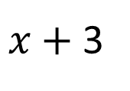
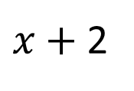
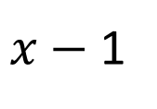
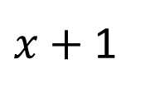


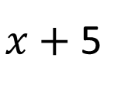

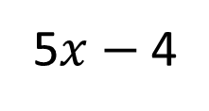
Write the following as a single fraction in its simplest form.
2
5
2
4
1)
$+$
5)
$−$
$x$ $+$ 2
$x$
$x$ $+$ 1
$x$ $+$ 2
1
5
5
9
2)
$+$
6)
$−$
$x$ $+$ 5
2$x$
$x$ $+$ 3
$x$ $+$ 11
3
4
10
2
3)
$+$
7)
$+$
$x$ $+$ 5
$x$ $+$ 2
3$x$ $+$ 2
5$x$ $−$ 4
6
3
2
5
4)
$−$
8)
$+$
$x$ $+$ 1
$x$ $−$ 1
2$x$ $+$ 1
4$x$ $−$ 1

Slide 2
ANSWERS

Slide 3
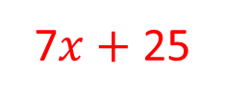


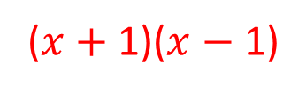
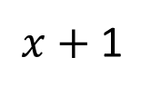

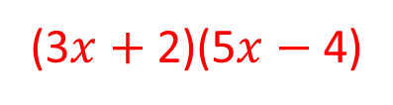
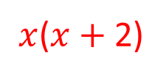

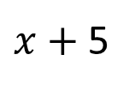

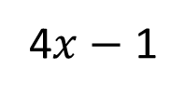
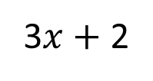

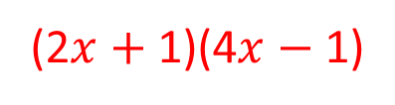

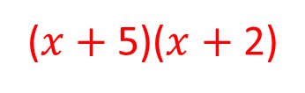
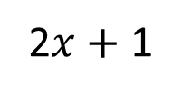
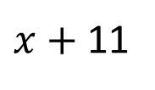

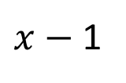
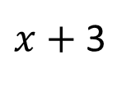

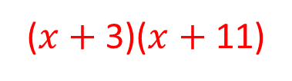
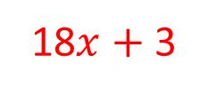
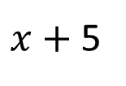
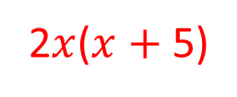
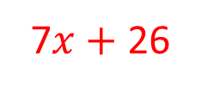

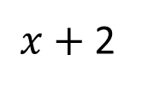



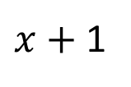
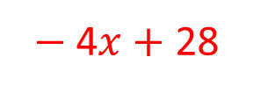

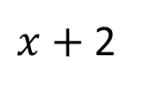
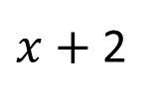

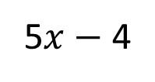

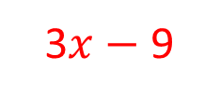

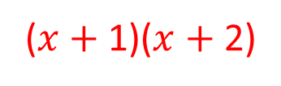
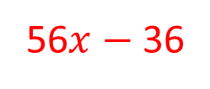
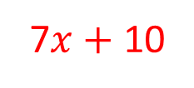
Write the following as a single fraction in its simplest form.
2
5
7$x$ $+$ 10
2
4
$$−2$$
1)
$+$
$=$
5)
$−$
$=$
$x$ $+$ 2
$x$
$x$($x$ $+$ 2)
$x$ $+$ 1
$x$ $+$ 2
($x$ $+$ 1)($x$ $+$ 2)
1
5
7$x$ $+$ 25
5
9
$−$4$x$ $+$ 28
2)
$+$
$=$
6)
$−$
$=$
$x$ $+$ 5
2$x$
2$x$($x$ $+$ 5)
$x$ $+$ 3
$x$ $+$ 11
($x$ $+$ 3)($x$ $+$ 11)
3
4
7$x$ $+$ 26
10
2
56$x$ $−$ 36
3)
$+$
$=$
7)
$+$
$=$
$x$ $+$ 5
$x$ $+$ 2
($x$ $+$ 5)($x$ $+$ 2)
3$x$ $+$ 2
5$x$ $−$ 4
(3$x$ $+$ 2)(5$x$ $−$ 4)
6
3
3$x$ $−$ 9
2
5
18$x$ $+$ 3
4)
$−$
$=$
8)
$+$
$=$
$x$ $+$ 1
$x$ $−$ 1
($x$ $+$ 1)($x$ $−$ 1)
2$x$ $+$ 1
4$x$ $−$ 1
(2$x$ $+$ 1)(4$x$ $−$ 1)

